Slide 1
2026-2 종합설계프로젝트1 · 중간발표
학원 문의 대행
보이스 에이전트
맞벌이 학부모 대신 AI가 학원 문의 통화·결과 저장
산학협력 8조 · ㈜팔랑크스시스템즈
박찬원(팀장) · 유종민 · 강유준 · 김규림 · 딩옌

Slide 2
목차
01
이론적 배경
과업 대화 구조·턴 전환·음성 전송 연구
배경 → 목표 → 수행 → 향후 → 기대효과
02
최종 목표
학부모 대신 AI 문의 · 전체 구조
03
수행 내용
백엔드·프론트·음성·실통화 시연
04
향후 추진 내용
판정 정확도·Vapi 워커·엔진 결정
05
기대효과 및 활용
학부모·학원·다른 문의 대행

Slide 3
01
이론적 배경
과업 대화 구조·턴 전환·음성 전송 연구를 설계와 측정에 반영
01
02
03
04
과업 대화 구조
턴 전환
음성 대화 평가
음성 전송·버퍼
RavenClaw[1]
과업 제어·대화 기능 분리
→ 문의·재발신·저장을
음성 처리와 분리
말 끝 판단의 어려움[2]
문맥 기반 턴 예측[3]
→ 쉼 끼어들기·
되짚기 후 대기 관찰
PARADISE[4]
성공·비용·만족 종합 평가
→ 초기 선정이라
실통화 지연·행동 관찰
RTP 20ms 패킷[5]
버퍼↑ 손실↓ 지연↑[6]
→ 지연과 끊김
함께 측정
Notes:
번호는 이 발표 자료 기준. [1] Bohus·Rudnicky 2009(RavenClaw), [2] Skantze 2021(턴 전환 리뷰), [3] Ekstedt·Skantze 2020(TurnGPT), [4] Walker 외 1997(PARADISE), [5] RFC 3551, [6] Ramjee 외 1994. 학회 논문은 TurnGPT·PARADISE를 빼서 참고문헌 번호가 다름.

Slide 4
02
최종 목표
학부모 대신 AI가 학원에 전화, 질문별 답 정확 저장
1
통화 시간
2
질문
3
기록
지금
업무 중 상담 시간에 부모 직접 통화
지금
통화 중 질문 누락 잦음
지금
학원별 답변 개별 기억·메모
목표
문의 항목 선택만으로 AI 대신 발신
목표
선택 질문 누락 없이 질문·되짚기 확인
목표
질문별 답 저장, '아니오'·'미확인' 구분
대상 · 맞벌이 학부모의 학원 상담 문의 (통학차량·남은 자리·수업 시간 등)
12/9 최종 웹 접수 → 실통화 → 질문별 결과 시연 · 음성 플랫폼 결정 · 판정 정확도 평가
측정 목표 응답 지연 중앙값 1.5초 이내 (과제 제안서 요구, 기업 멘토와 확정)

Slide 5
02
전체 구조
문의 접수부터 학원 통화·결과 저장까지 6단계 연결
우리 팀이 만드는 부분
외부 서비스
화면
문의 입력·결과 조회
백엔드
큐·재시도·저장
음성 워커
질문 문장·결과 추출
음성 엔진
ClawOps / Vapi
070 회선
ClawOps
학원
전화 응대
◀ 결과: 워커가 질문별 답 추출 → 백엔드 저장 → 화면 표시
모델: GPT-Live (두 엔진 동일)
현재 실제 음성 워커로 화면 → ClawOps 실통화 → 결과 표시 확인 (공동 서버 3건) · Vapi 워커는 미구현

Slide 6
03
진행 현황
실제 음성 워커 연결 완료, 공동 서버 실통화 3건 확인
파트
완료
다음
백엔드
문의·결과 API, 약관 동의 저장, 테스트 132개
프론트
로그인·문의 접수·결과 조회 연결
음성
엔진 2종 실통화 비교, 실제 음성 워커·판정 보완
판정 정확도·휴대폰 쪽 지연 평가
연동
공동 서버 실제 워커로 실통화 3건
Vapi 워커 연결
계획서 대비 1차(큐·운영시간·재시도·실제 발신·AI·녹취 고지) 거의 완료
2차(목적형 대화·결과 분류·요약) 일부 · 폴백 미착수 · 3차 대시보드(선택) 미착수

Slide 7
03
백엔드
재발신·중복 차단·자동 테스트 197개로 결과 저장
01
02
03
04
DB 구조
재시도·중복 처리
자동 테스트
AWS 개발 API
DB 테이블 21개
문의 ID·통화 시도 ID 분리
부재중 300초 뒤 재발신
Idempotency-Key 중복 접수 차단
자동 테스트 197개 통과
백엔드 132·목업 30·워커 35
공동 서버에 백엔드·큐·실제 음성 워커 배포
처리 흐름
문의 접수
웹 화면
발신 큐
운영시간·순서
음성 워커 발신
ClawOps 통화
부재중이면
300초 뒤 재발신
결과 저장
질문별 JSON
Notes:
부재중 300초 뒤 재발신, 결과 대기 600초는 일반 문의 기준(개발 단계 값). 실통화 시험 모드에서는 지정 계정·허용 번호 1개로 문의당 1회만 발신하고 자동 재발신을 끔. 그래서 14쪽 캡처에는 '미응답 시 자동 재발신 없음'이 보임.

Slide 8
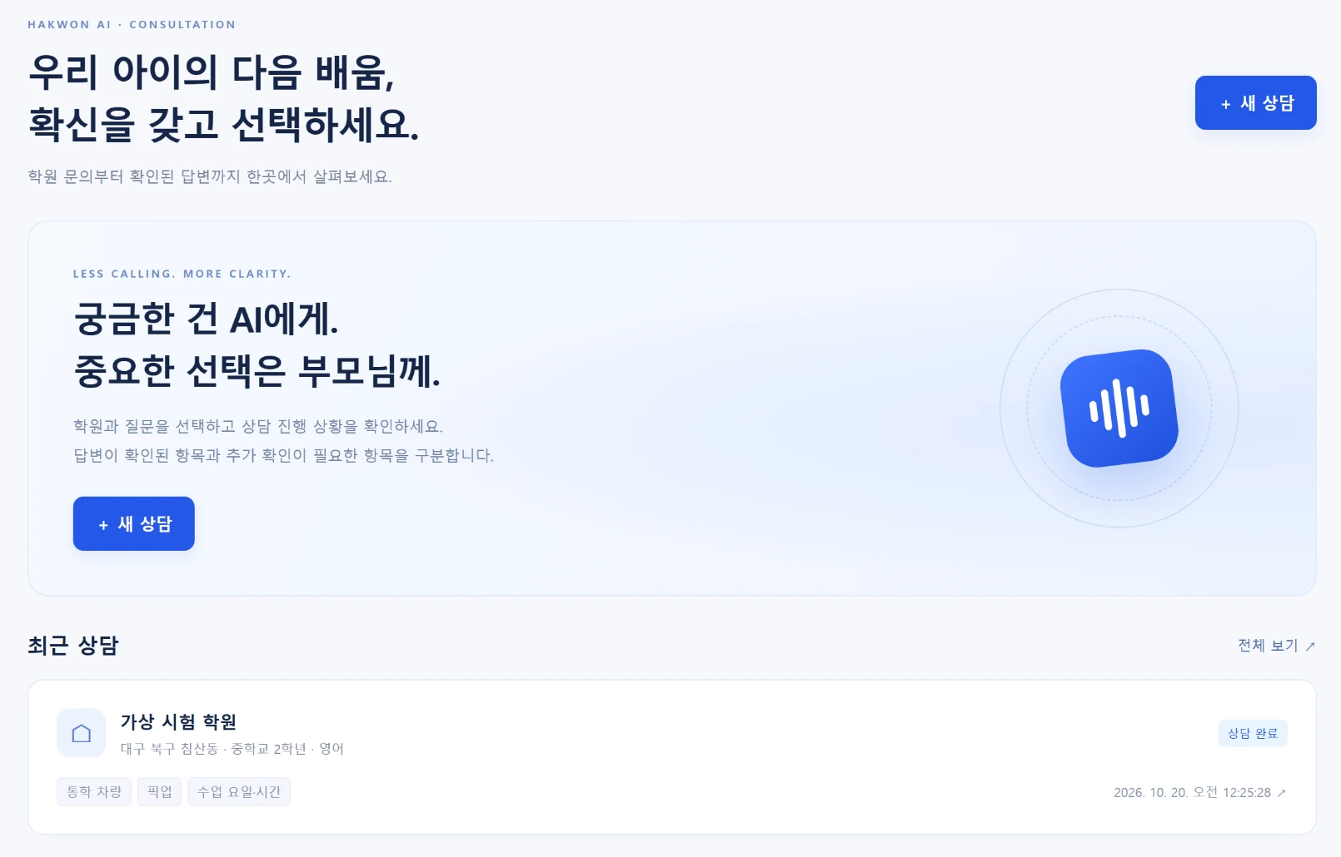
03
프론트엔드 ① 상담 홈
최근 문의와 처리 상태를 한 화면에서 확인
1
새 상담
홈에서 바로 문의 접수
2
최근 상담
학원·학생 조건·질문 태그
3
처리 상태
상담 완료 등 단계 배지 표시

Slide 9
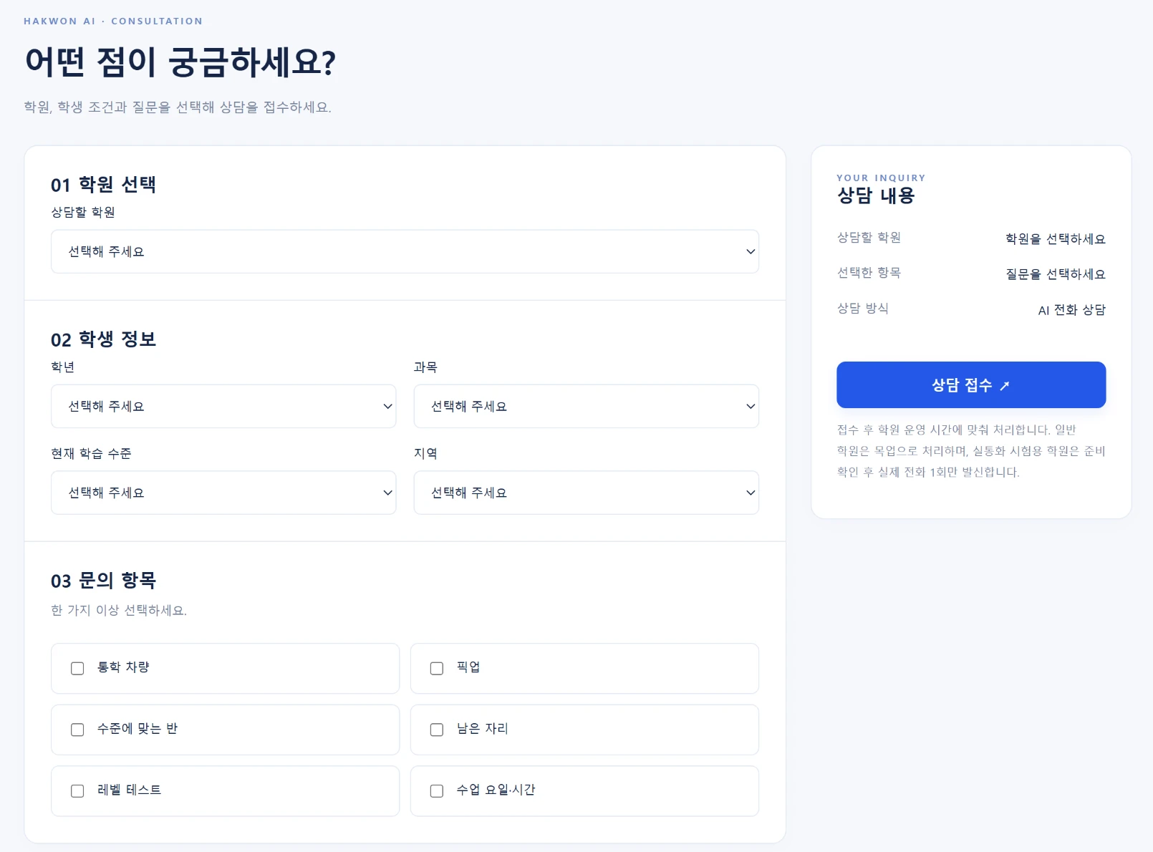
03
프론트엔드 ② 문의 입력
학원·학생 조건·질문만 고르면 접수 완료
1
학원 선택
운영 중 학원 목록에서 선택
2
학생 정보
학년·과목·수준·지역
3
문의 항목
6개 중 선택, 상담 확인은 항상 포함
4
상담 내용
선택 학원·항목·방식 미리보기

Slide 10
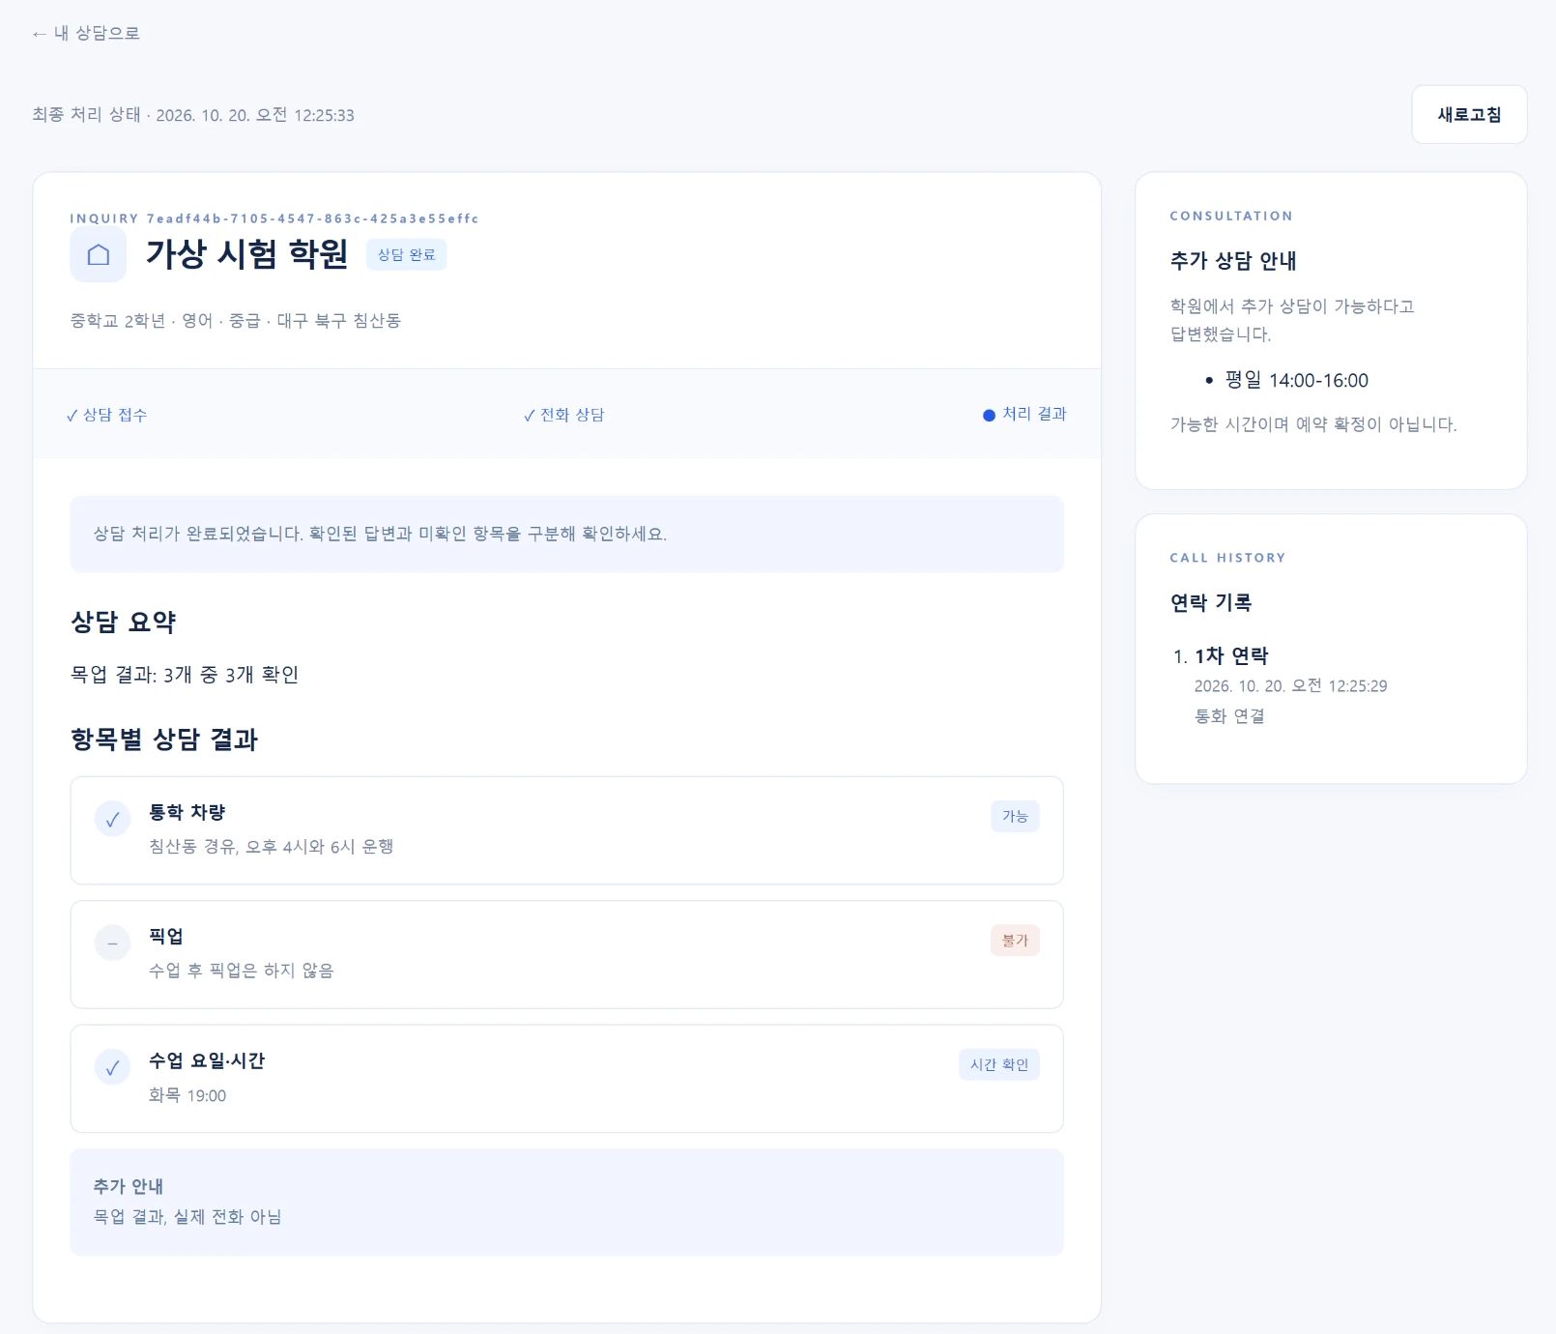
03
프론트엔드 ③ 결과 화면
질문별 답을 가능·불가·시간 확인·미확인으로 구분
1
상담 요약
요청 질문 중 확인된 개수
2
항목별 결과
가능 · 불가 · 시간 확인 · 미확인
3
연락 기록
통화 시도별 시각·상태
4
추가 상담
가능 시간 안내, 예약 확정 아님
화면 예시는 목업 결과 · 실통화 결과는 15쪽 시연
Notes:
이 화면은 목업 결과(가상 시험 학원)로 화면 구성 예시. 실제 ClawOps 통화 결과 화면은 14쪽 시연(10/19 21:26 문의)에서 확인.

Slide 11
03
음성 ① 엔진 비교
지연은 Vapi가 빠른 경향(차이 확정 불가), 완전 무음·비용은 ClawOps 우위
ClawOps 에이전트
VS
Vapi (ClawOps SIP)
1.57초
지연 중앙값
1.42초
1.98초
지연 p95
1.78초
24/24
정확도 (예비 확인)
23/23
0번
말 도중 완전 무음
12번
약 ₩29,500
월 비용 (100분)
약 ₩131,930
결정 SIP 갱신 전(11/11쯤)까지 비교 후 결정 · 멘토 목표 중앙값 1.5초 이내
Notes:
굵은 검정 = 우위. 통화 단위 중앙값 차이 95% 구간 −0.01~0.35초로 0을 포함해 차이는 확정 불가(Mann-Whitney p=0.038, 통화 7통씩). 정확도는 생성형 AI 예비 확인으로 평가에서 제외. 완전 무음은 끊김으로 의심되는 흔적이며 청취 확인은 하지 않음. 엔진별 7통 서버 녹음 직접 측정.
예상 질문(ClawOps 1.57초가 목표 1.5초 초과): 완전 무음 0번, 월 비용 약 4분의 1, 버퍼 설정 조정 여지가 있어 SIP 갱신 전까지 비교 후 결정.

Slide 12
03
음성 ② Vapi가 빠른 경향을 보인 이유 (추정)
버퍼 차이가 중앙값 차이 0.15초의 일부 설명, 원인별 기여는 미확인
응답마다 붙는 버퍼 대기 (평균, ms)
1
말 끝 판단은 두 엔진 모두 모델
ClawOps
입력 묶음 ≈50
출력 버퍼 ≈80
GPT-Live 모드엔 ClawOps 무음 대기 없음
2
버퍼로 얻은 것
Vapi
입력 ≈10 (추정) · 출력 버퍼 공개값 없음
완전 무음 ClawOps 0번 · Vapi 12번
0
50
100
150
3
추정의 한계
ClawOps 버퍼 ≈130ms · Vapi 입력 ≈10ms(추정)·출력 미공개
→ 0.15초 차이의 일부만 설명
Vapi 미국 서버 추가 경유 · 내부 처리 미계측
Notes:
SIP 서버까지 TCP 연결 시간 Vapi 132ms, ClawOps 42ms는 음성 경로 왕복이 아님. 입력 묶음 평균은 계산값. Vapi 출력 버퍼는 공개값이 없어 버퍼 차이로 설명되는 몫은 확인하지 못함(10/14 ClawOps 답변 기반).

Slide 13
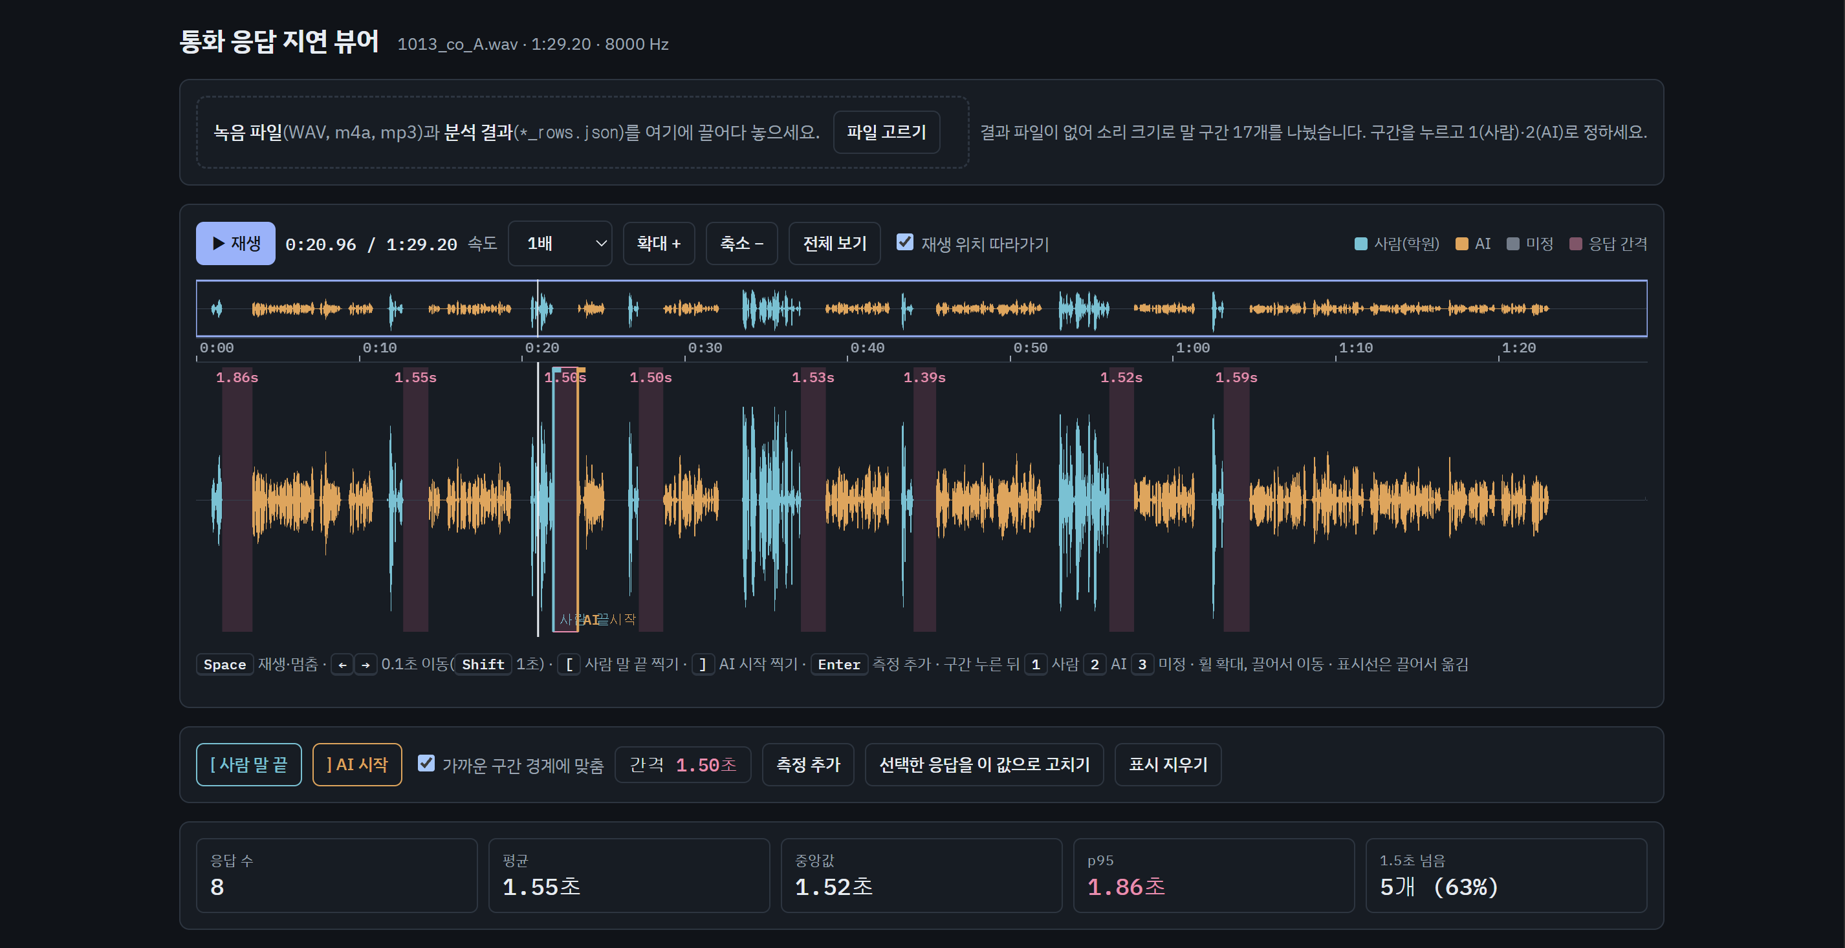
03
음성 ③ 지연 측정 도구
녹음 16개 직접 구간 지정, '사람 말 끝 → AI 첫 소리' 간격 측정
1
자동 분석
VAD·화자 임베딩 1차 측정, 경계 어긋남
2
직접 측정
−60dB 구간 청취, 경계 직접 지정
3
즉시 계산
응답 수·중앙값·p95·초과 비율
4
측정 결과
ClawOps 49개 · Vapi 44개 응답

Slide 14
03
실통화 녹음 발췌
같은 대본 A, 두 엔진 모두 질문 → 답 → 되짚기 대화 성립
ClawOps 에이전트
장면: 남은 자리 질문 → 답 → 되짚기
학원 답을 정확히 되짚고 확인받음
Vapi (ClawOps SIP)
장면: 남은 자리 질문 → 답 → 되짚기
같은 흐름으로 대화 성립 · 이 구간 완전 무음 없음

Slide 15
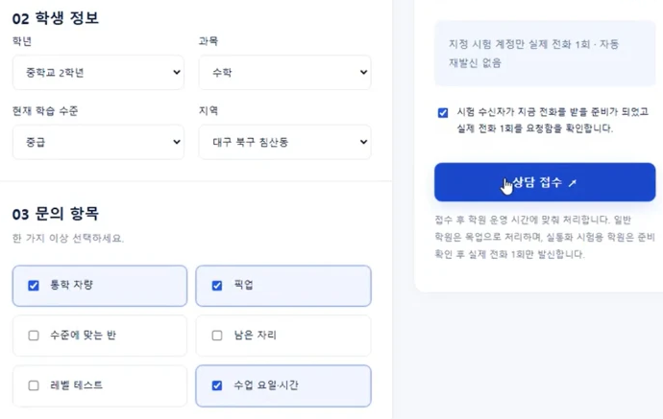
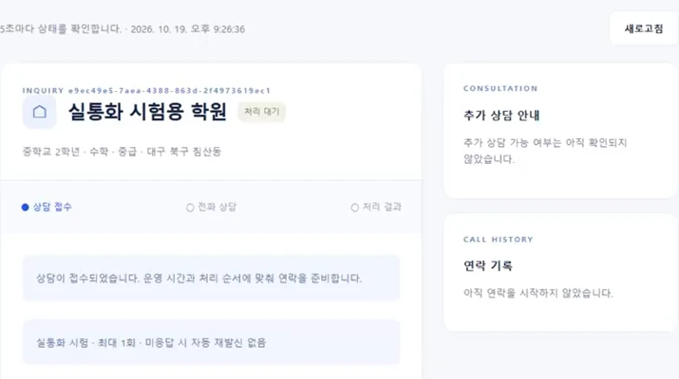
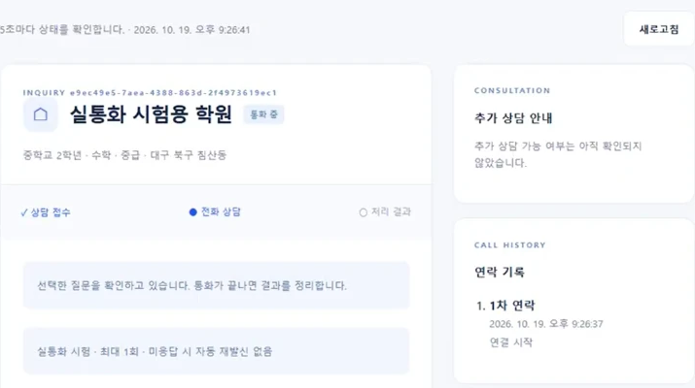
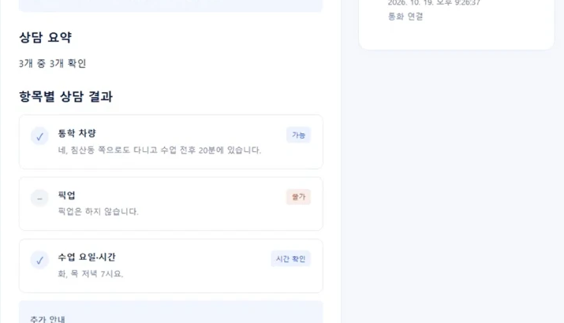
03
실통화 시연
웹 접수부터 결과 표시까지 2분 37초, 공동 서버 실통화 (10/19)
1
문의 접수
2
접수 완료
3
전화 상담 중
4
결과 표시
21:26:36 · 실통화 확인 후 접수
21:26:36 · 처리 대기, 연락 준비
21:26:37 · 발신, 5초마다 갱신
21:29:13 · 3개 중 3개 확인
통화 대기 시간이 길어 영상 대신 단계별 화면으로 대체 · 판정 오류 1건(되짚기 정정)은 규칙 보완 완료

Slide 16
03
멘토 피드백 반영
응답 속도 기준·개인정보 동의 설계 반영
피드백 01
피드백 02
응답 속도 중앙값 1.5초 이내
개인정보 동의 설계
반영
반영
지연 목표 확정, 두 엔진 동일 기준 비교
Vapi 1.42초 충족, ClawOps 1.57초(0.07초 초과)
원인 일부 버퍼로 추정
회원가입 시 약관 동의 필수화, 동의 시각 저장
통화 첫인사 AI 상담원·녹음 고지 (두 엔진 8/8)
10/14 멘토 회의
10/14 멘토 회의

Slide 17
04
향후 추진 내용
판정 정확도 평가·Vapi 워커 연결 후 11월 엔진 결정
10.21 · 10.23
11.11쯤
중간발표
학회 논문 제출
엔진 결정
SIP 직접연결 갱신 전
10월
11월
12월
10.28 ~
12.9 (15주차)
판정 정확도 평가
Vapi 워커 연결
휴대폰 쪽 지연 측정
최종 보고서·발표
결과물 시연
계획서 남은 항목 재시도 초과 시 알림톡/SMS 폴백 · 대기 요청 우선순위 정책
학원 측 녹음·처리 동의 방법 · 운영 대시보드(선택)

Slide 18
05
기대효과 및 활용 방안
학부모 통화 부담 감소, 다른 문의 대행·플랫폼 선정에 재사용
기대효과
활용 방안
학부모 문의 부담 감소
다른 문의 대행으로 확장
효과
방법
업무 중 통화 없이 질문 선택만으로 문의
질문별 답 저장, '아니오'·'미확인' 구분으로 학원 비교
학원은 반복 문의를 정해진 질문으로 응대
병원·돌봄·체육시설 등 전화 문의·예약 확인
실통화 지연·끊김 측정 방법을 음성 플랫폼 선정에 재사용
누적 결과로 학원 정보 비교 서비스
대상 맞벌이 학부모 · 학원
확장 시 각 기관 측 동의 방법 필요

Slide 19
Q & A
감사합니다
산학협력 8조 · 학원 문의 대행 보이스 에이전트

